Slide 1


BÀI GIẢNG ĐIỆN TỬ CÁNH DIỀU
MÔN: NGỮ VĂN 6

Slide 2
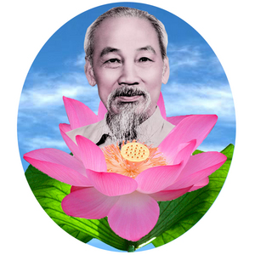
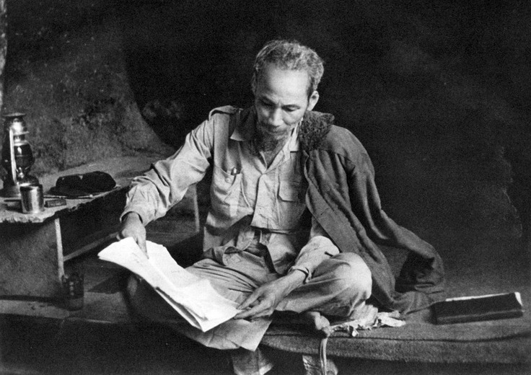
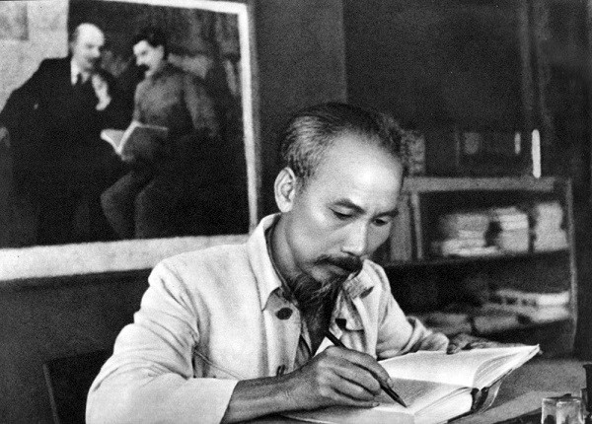
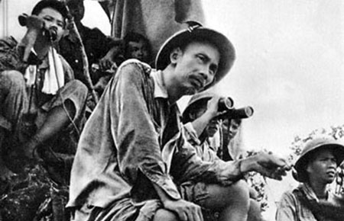

Slide 3
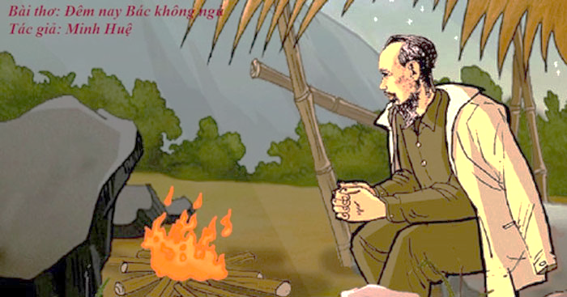

TIẾT 85,86,87
Baøi 7
- Minh Huệ -

Slide 4
BÀI 7 TIẾT 85
- Minh Huệ -

Slide 5
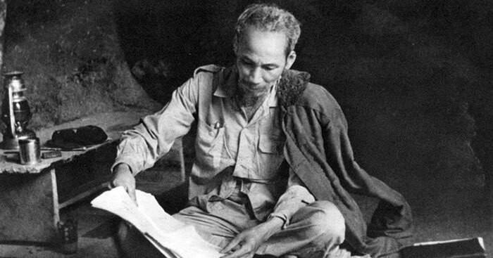
Văn bản
BÁO CÁO BÀI TẬP DỰ ÁN
Trình bày những hiểu biết của em về tác giả Minh Huệ và những nét chung về văn bản “Đêm nay Bác không ngủ”.
Yêu cầu
- Làm việc theo nhóm
- Trình bày theo slide, sơ đồ tư duy, video clip, phóng sự….
- Nếu xong trước thời gian yêu cầu thì đặt cờ báo hiệu

Slide 6

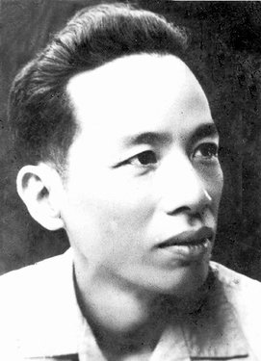
I. TÌM HIỂU TÁC GIẢ - TÁC PHẨM
1. Tác giả
- Minh Huệ (1927- 2003) , tên khai sinh là Nguyễn Đức Thái, quê ở thành phố Vinh, tỉnh Nghệ An.
- Ông làm thơ từ thời kháng chiến chống thực dân Pháp.
- Ông được tặng giải thưởng Nhà nước về văn học, nghệ thuật

Slide 7

Đọc
- Đọc to, rõ ràng, lưu loát, tránh phát âm sai. phân biệt giữa lời người kể chuyện, anh đội viên và Bác
- Ngắt nghỉ đúng chỗ, bộc lộ đường tình cảm cảm xúc của tác giả đối với vị lãnh tụ - cha già kính yêu của dân tộc.

Slide 8
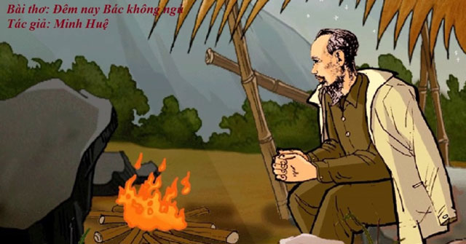
2. Tác phẩm
Xuất xứ
Thể loại
Sáng tác 1951 in trong tuyển tập “Thơ Việt Nam (1945 - 1975)”.
Thơ năm chữ
PTBĐ
Biểu cảm kết hợp
tự sự, miêu tả
Bài thơ giàu chất trữ tình

Slide 9
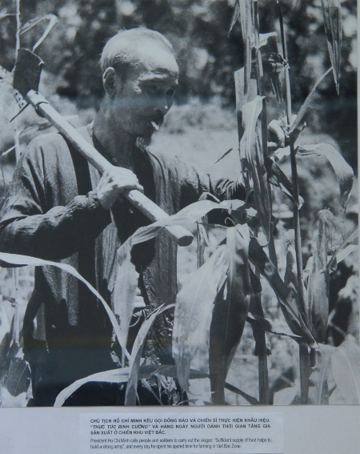
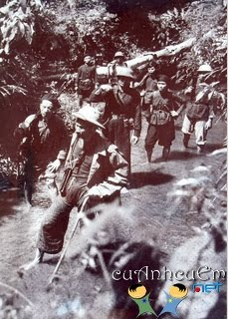
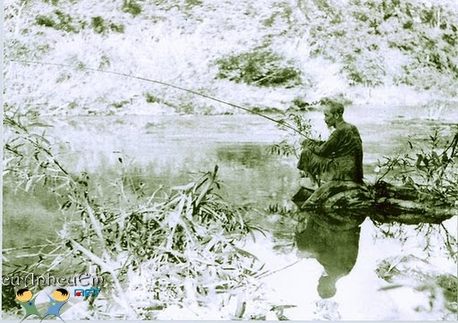
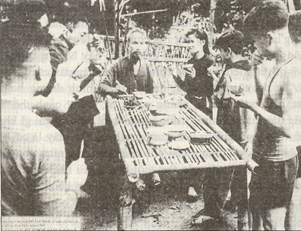
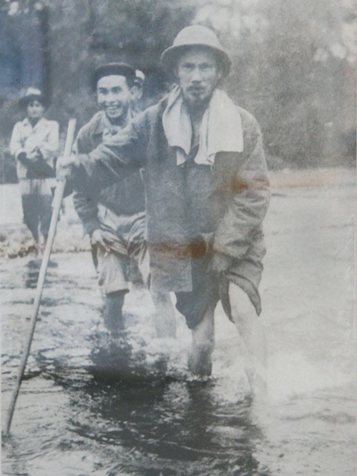
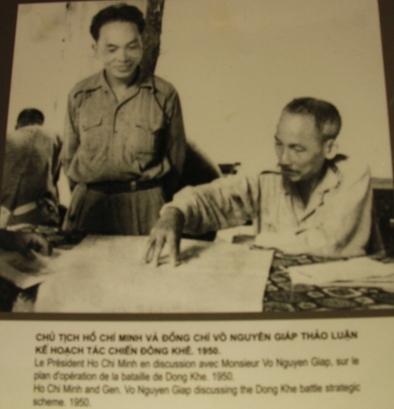
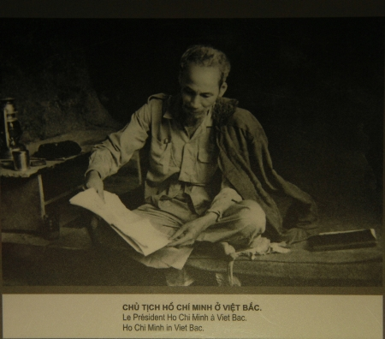
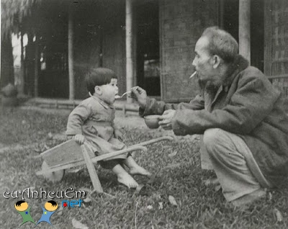

Slide 10
Bố cục: 3 phần
ĐÊM NAY BÁC KHÔNG NGỦ
Từ đầu đến “Lấy sức đâu mà đi”: Lần thứ nhất thức dậy của anh đội viên
Tiếp theo đến “Anh thức luôn cùng Bác”: Lần thứ ba thức dậy của anh đội viên
Đoạn còn lại: Hình tượng Bác Hồ

Slide 11



Học bài, tập đọc diễn cảm bài thơ và học thuộc lòng năm khổ thơ đầu
Chuẩn bị bài sau:
+ Trong lần thứ lần thứ nhất và lần thứ ba thức dậy, tâm trạng của anh đội viên đã có sự thay đổi thế nào?
+ Em hãy chỉ ra những nét đặc sắc về nghệ thuật của tác giả trong việc thể hiện tâm trạng của anh đội viên?

Slide 12
BÀI 7 TIẾT 86
- Minh Huệ -

Slide 13
II. TÌM HIỂU CHI TIẾT
+ Tìm các chi tiết liên qua đến hoàn cảnh diễn ra câu chuyện (thời gian, không gian) ? Nhận xét về hoàn cảnh đó.
+ Trong lần đầu tiên thức dậy, anh đội viên đã thể hiện thái độ,hành động, tâm trạng như thế nào với Bác Hồ? Qua đó thể hiện tình cảm của anh dành cho Bác Hồ như thế nào?
+ Trong 6 khổ thơ đầu, tác giả đã sử dụng các yếu tố nghệ thuật nào? Tác dụng của các yếu tố nghệ thuật đó?

Slide 14
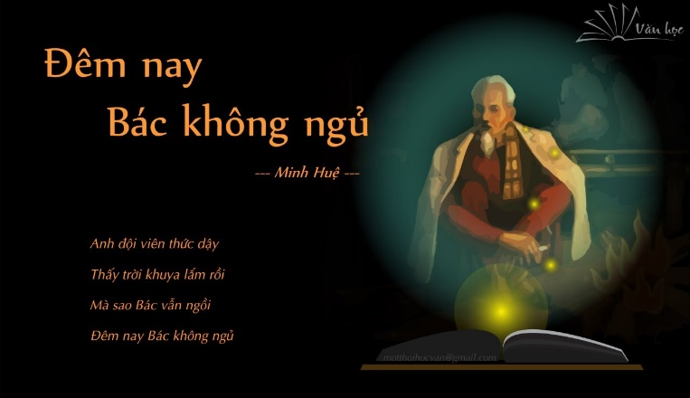
II. TÌM HIỂU CHI TIẾT
1. Lần thứ nhất thức dậy của anh đội viên:
- Hoàn cảnh: trời khuya, giữa núi rừng, trời mưa lâm thâm.
- Ngạc nhiên, băn khoăn đến khắc khoải khi thấy Bác vẫn ngồi bên bếp lửa.
- Nhìn, dõi theo những hành động, cử chỉ, việc làm của Bác:
+ Đốt lửa.
+ Dém chăn cho từng người một.
+ Nhón chân nhẹ nhàng.
=> Nhận ra tình yêu thương, quan tâm, lo lắng cho các chiến sĩ, đội viên của Bác.

Slide 15

II. TÌM HIỂU CHI TIẾT
1. Lần thứ nhất thức dậy của anh đội viên:
- Mơ màng như nằm trong một giấc mộng đẹp.
Thổn thức, thì thầm, lo Bác ốm.
Ẩn dụ: “ người cha”, so sánh
=> Thương yêu, cảm phục trước những hành động của Bác

Slide 16
+ Trong lần thứ ba thức dậy, tâm trạng của anh đội viên đã có sự thay đổi thế nào?
+ Em hãy chỉ ra những nét đặc sắc về nghệ thuật của tác giả trong việc thể hiện tâm trạng của anh đội viên?

Slide 17
2. Lần thứ ba thức dậy của anh đội viên:
- Hốt hoảng, giật mình, nằng nặc mời Bác ngủ.
- Đồng cảm, thấu hiểu "Anh đội viên nhìn Bác/ Bác nhìn ngọn lửa hồng".
- Niềm vui sướng khi hiểu được tấm lòng, sự vĩ đại của Bác và hạnh phúc khi được thức cùng Bác.
* Nghệ thuật:
- Các từ láy giàu giá trị biểu cảm
- Điệp từ: “càng”, “mời Bác ngủ”
Anh đội viên thể hiện tình cảm thân thiết, ngưỡng mộ với Bác Hồ.
➩ Tình cảm yêu kính của anh đội viên, cũng như của tác giả và toàn dân tộc Việt Nam với Bác

Slide 18
Trong bài thơ “ Đêm nay Bác không ngủ” của Minh Huệ, chúng ta cảm nhận được tình cảm kính yêu, biết ơn vô hạn của anh đội viên với Bác
Trước hết, trong hoàn cảnh: trời khuya, giữa núi rừng, mưa lâm thâm, giá buốt; anh đội viên ngạc nhiên, hốt hoảng, băn khoăn đến khắc khoải khi thấy Bác vẫn ngồi bên bếp lửa.
- Anh xúc động dõi theo những hành động, cử chỉ, việc làm của Bác: Bác đốt lửa sưởi ấm cho các anh chiến sĩ; Bác dém chăn cho từng người một.
+ Vì sợ mất giấc ngủ của các anh bộ đội: “Bác nhón chân nhẹ nhàng”; anh đội viên vô cùng cảm động, biết ơn tình yêu thương, quan tâm, lo lắng cho các chiến sĩ của Bác.

Slide 19
- Khi được sống trong tình yêu thương của Bác, anh đội viên vô cùng hạnh phúc, mơ màng như nằm trong một giấc mộng đẹp. Anh thương Bác, lo lắng cho sức khỏe của Bác:“ Thổn thức cả nỗi lòng”, anh cảm nhận được tình yêu thương của Bác thật mênh mông, bao la, Bác như người Cha đang chăm sóc đàn con.
Hình ảnh ẩn dụ: “ Người Cha mái tóc bạc” thể hiện tình thương yêu, cảm phục, biết ơn vô hạn của anh trước những hành động, cử chỉ ân cần, đầy yêu thương của Bác. Trong lần thứ ba thức dậy, anh hốt hoảng, giật mình, nằng nặc mời Bác ngủ; khi hiểu được tình thương của Bác với bộ đội và dân công; anh đồng cảm, thấu hiểu tấm lòng, sự vĩ đại của Bác và hạnh phúc khi được thức cùng Bác.
Tình cảm kính yêu và biết ơn Bác của anh đội viên cũng là tình cảm của tác giả, của nhân dân Việt Nam với Bác, người Cha già của dân tộc.

Slide 20
Học bài, tập đọc diễn cảm bài thơ và học thuộc lòng năm khổ thơ đầu
Chuẩn bị bài sau:
Hình tượng Bác Hồ- Đặc sắc nội dung, nghệ thuật
Sưu tầm thơ Bác và thơ ca ngợi Bác.

Slide 21
BÀI 7 TIẾT 87
- Minh Huệ -

Slide 22
3. Hình tượng Bác Hồ

Slide 23

140
160
30
0
130
20
50
60
40
80
170
150
10
70
90
180
100
110
120
9
1
2
3
4
5
6
7
8
THẢO LUẬN NHÓM
Hình tượng Bác Hồ trong một đêm không ngủ được tác giả Minh Huệ khắc họa như thế nào về hình dáng, cử chỉ, tâm trạng, lời nói? Qua đó, ta cảm nhận được Bác là người như thế nào?
Yêu cầu
- Làm việc theo nhóm lớn
- Các nhóm trình bày thành sơ đồ tư duy, cắt dán, kẻ bảng…

Slide 24
3. Hình tượng Bác Hồ:
Hình dáng:
Cử chỉ:
Tâm trạng:
Lời nói:
➩

Slide 25
3. Hình tượng Bác Hồ:
Hình dáng: vẫn ngồi, lặng yên, trầm ngâm, chòm râu im phăng phắc, bóng Bác cao lồng lộng
Cử chỉ: đốt lửa, dém chăn, nhón chân nhẹ nhàng. → Sự lo lắng, chăm sóc ân cần, tình yêu thương của Bác với chiến sĩ
Tâm trạng: lo lắng, không ngủ, thương đoàn dân công, mong trời sáng → Hình ảnh Bác vừa to lớn, vĩ đại vừa gần gũi, ân tình.
Lời nói: Chú cứ việc ngủ ngon, không an lòng, thương đoàn dân công
➩ Tình cảm, lòng yêu thương bao la rộng lớn. Sự hi sinh vĩ đại, lo cho dân hơn cho mình.

Slide 26
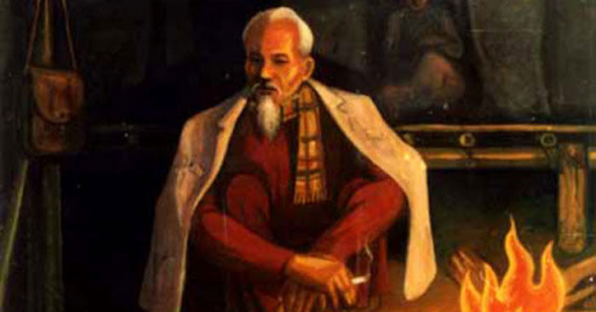
Đêm nay Bác ngồi đó
Đêm nay Bác không ngủ
Vì một lẽ thường tình
Bác là Hồ Chí Minh.
- Không ngủ là điều bất thường nhưng với Bác lại là điều hết sức bình thường.
- Lí do Bác không ngủ: Lo cho dân, cho nước
➩ Người bình dị mang trái tim vĩ đại
➩ Lẽ sống “Nâng niu tất cả chỉ quên mình”

Slide 27
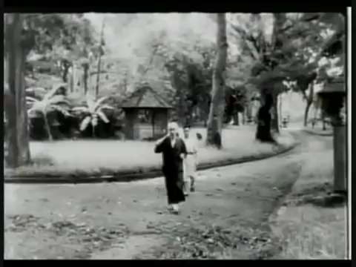
Bác Hồ người là tình yêu thiết tha nhất

Slide 28

III. TỔNG KẾT
- Thể thơ 5 chữ, có nhiều vần liền, thích hợp với lối kể chuyện.
Biện pháp: ẩn dụ, so sánh, điệp từ, đảo trật tự từ
- Lời thơ giản dị, chân thực, cảm động.
Tấm lòng yêu thương sâu sắc, rộng lớn của Bác đối với bộ đội và nhân dân.
- Tình cảm yêu kính cảm phục của người chiến sĩ đối với lãnh tụ.

Slide 29




Slide 30
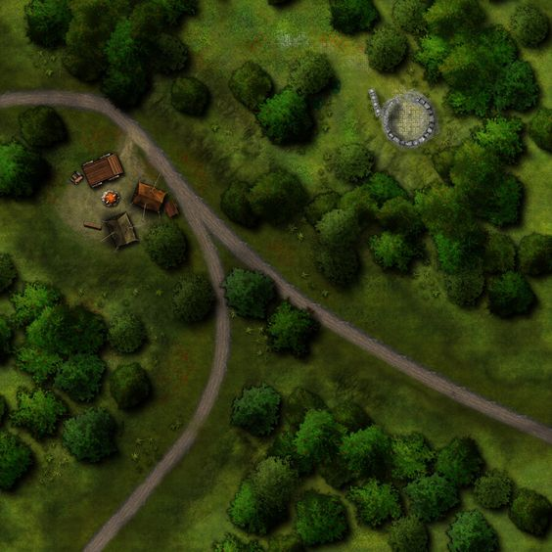

THEO BƯỚC HÀNH QUÂN

Slide 31



LUẬT CHƠI
Có 5 ô số tương ứng với 5 câu hỏi, học sinh chọn ô số nào trả lời ô đó, nếu trả lời đúng sẽ nhận một phần quà, trả lời sai quyền trả lời thuộc về bạn khác.
Sau khi trả lời đúng, nhấn nút cở đỏ quay lại trang chủ, nhấn vào nhân vật để đưa nhân vật tiến gần về doanh trại.

Slide 32








Slide 33

Câu hỏi 1: Văn bản “Đêm nay Bác không ngủ”
của tác giả nào?
A. MINH HUỆ
B. NGUYÊN HỒNG
C. TỐ HỮU
D. BÙI ĐÌNH PHONG

Slide 34
Câu hỏi 2: Văn bản “Đêm nay Bác không ngủ” thuộc thể loại nào?
A. TRUYỆN THƠ
B. THƠ 5 CHỮ
C. THƠ TỰ DO
D. THƠ LỤC BÁT

Slide 35
Câu hỏi 3: Văn bản “Đêm nay Bác không ngủ” viết về sự kiện gì?
A. Bác Hồ đi chiến dịch
B. Bác Hồ đi tìm đường cứu nước
C. Một đêm không ngủ của Bác Hồ
D. Bác Hồ ra lời kêu gọi toàn quốc kháng chiến

Slide 36
Câu hỏi 4: Trong văn bản “Đêm nay Bác không ngủ” anh đội viên gọi Bác Hồ là gì?
A. LÃNH TỤ
B. CỤ HỒ
C. BÁC HỒ
D. NGƯỜI CHA

Slide 37
Câu hỏi 5: Trong văn bản “Đêm nay Bác không ngủ”, lần thức dậy nào của anh đội viên không được nói đến?
A. Lần thứ hai
B. Lần thứ nhất
C. Lần thứ ba
D. Không có lần nào

Slide 38
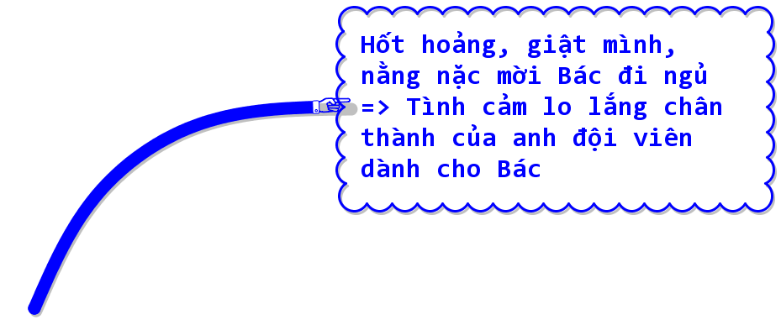
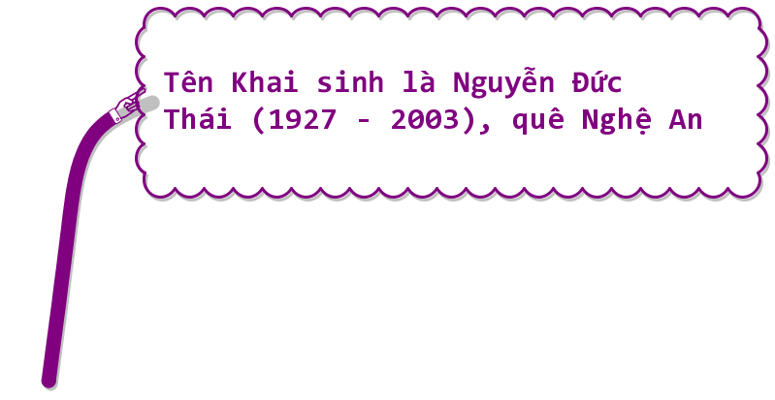
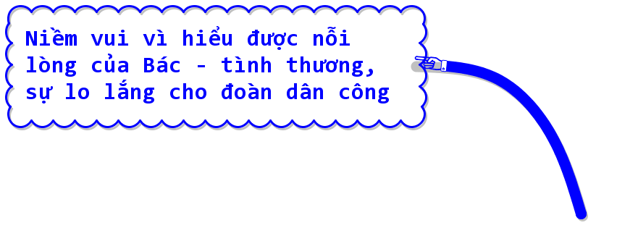

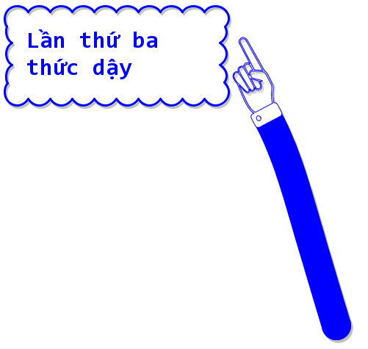
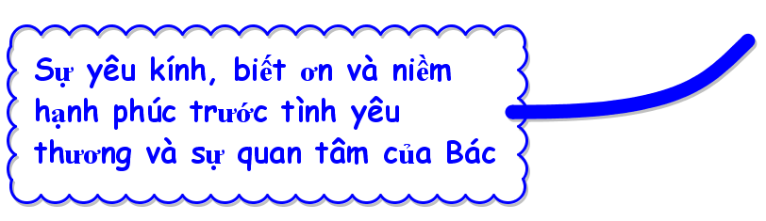


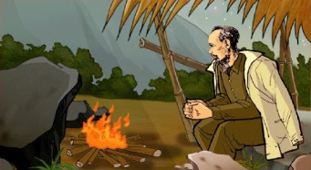
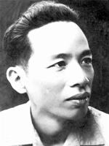
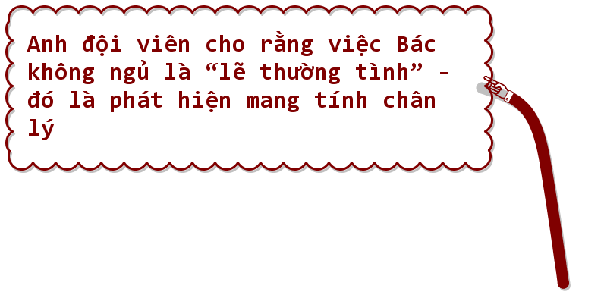

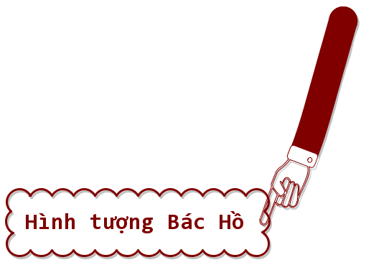
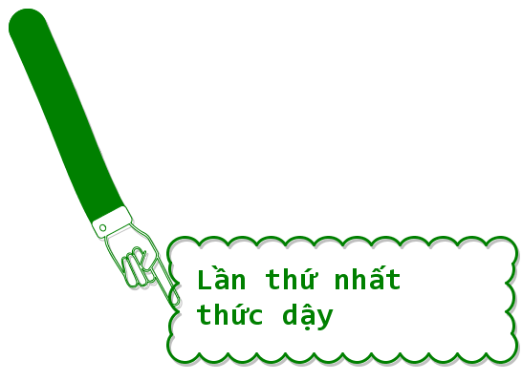
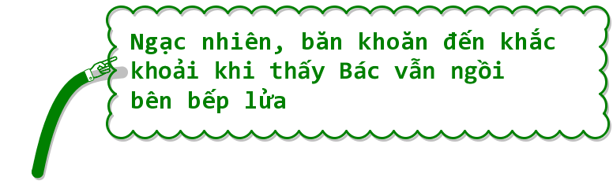
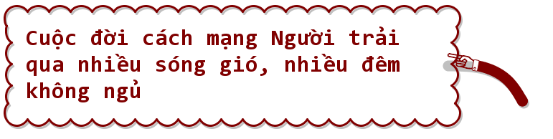
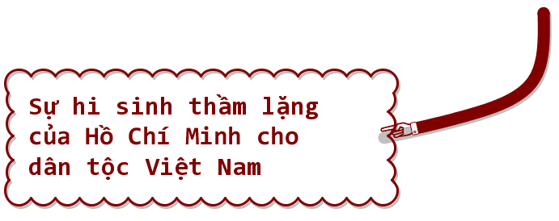
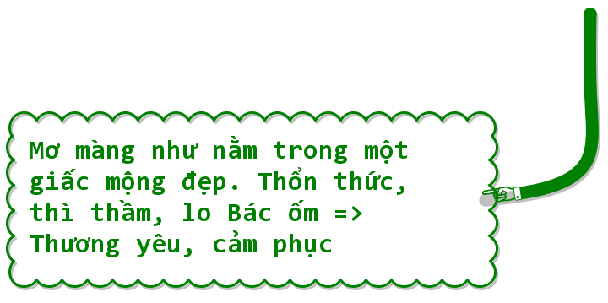
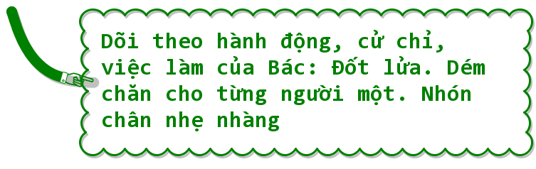

Slide 39
Vẽ sơ đồ tư duy khái quát kiến thức bài học­
Chuẩn bị nội dung bài sau
Học bài, tập đọc diễn cảm bài thơ và học thuộc lòng năm khổ thơ đầu.

Slide 40



CHÂN THÀNH CÁM ƠN CÁC CON!

